Slide 1
멀티캠퍼스
강우람
김호현
김희대
냉장고를 부탁해
JDBC 팀 프로젝트 #1

Slide 2
01 | 개 요
Contents
02 | 구 성
03 | 기 능
04 | 향 후 계 획
Notes:
목차 소개

Slide 3
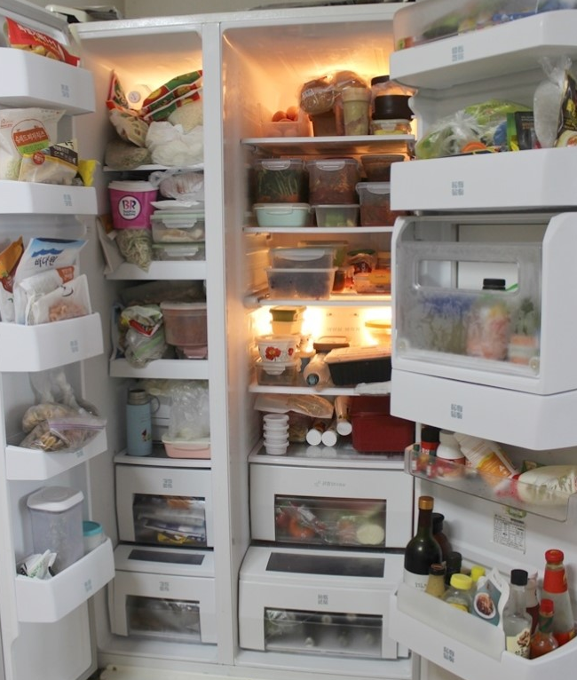




JDBC
팀프로젝트
01|개요
유통기한이 훨씬 지난 음식들, 정체 모를 검은 봉지, 언제 넣었는지 기억도 안 나는 반찬통들. 언제부턴가 냉장고는 음식의 무덤이 되어버렸다.
쿡방, 먹방등의 개인방송과 각종 예능의 대세가 ‘집밥’ 으로 변하고 있고, 이러한 컨텐츠를 통해 일상적인 요리의 레피시를 손쉽게 접할 수 있게 되었다.

Slide 4

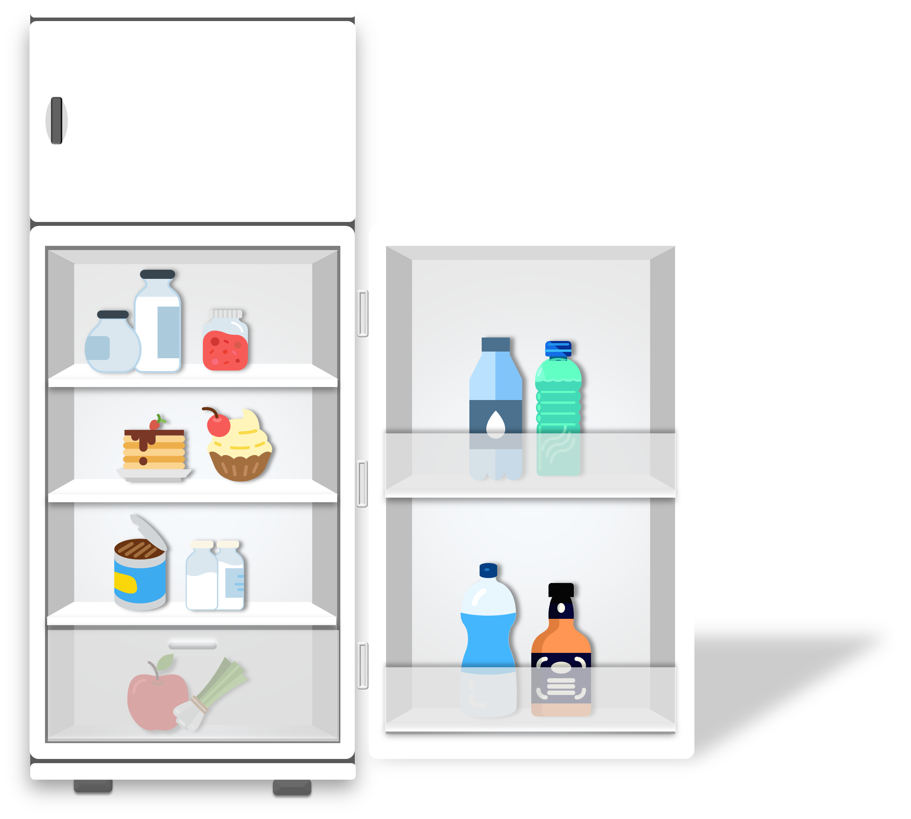

JDBC
팀프로젝트
01|개요
재료의 관리
+
재료를 통한 레시피 추천
아이디어

Slide 5
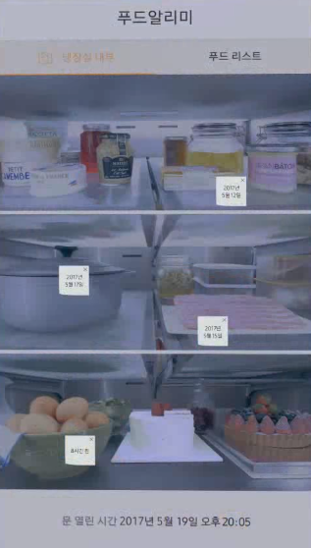
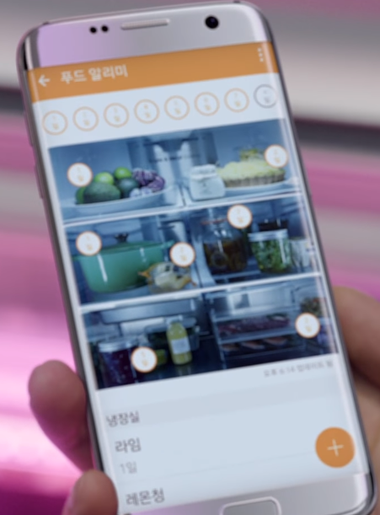
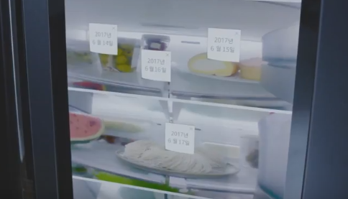
JDBC
팀프로젝트
01 | 개 요
기대 효과
위치 정보 안내
어플 & 웹을 통한
제어 / 레시피 공유
유통기한 알림

Slide 6
JDBC
팀프로젝트
구 성

Slide 7

JDBC
팀프로젝트
02 | 구 성
관리
추가 / 삭제 / 유통기한 / 위치
냉장고를 부탁해~~~
요리 추천
재료 선택 후 해당 재료가 들어간 요리를 추천해주는 기능을 구현
유통기한
유통기한 임박 알림 / 경고
위치
사용시간 단축을 위한 위치정보 안내
레시피 추천
선택된 요리의 레시피를 추천
(기본 / USER들이 추가한 레시피 )

Slide 8
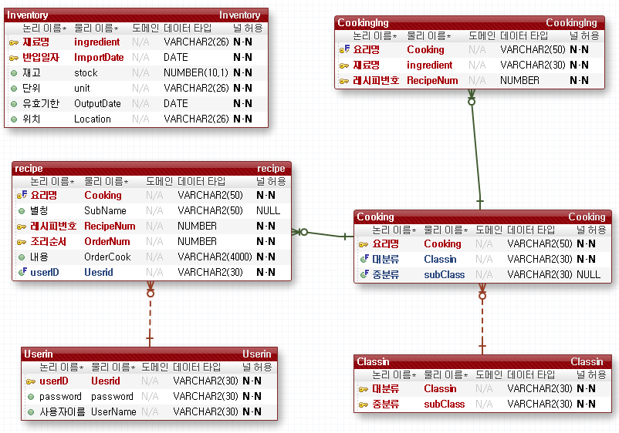
JDBC
팀프로젝트
02 | 구 성
테이블

Slide 9
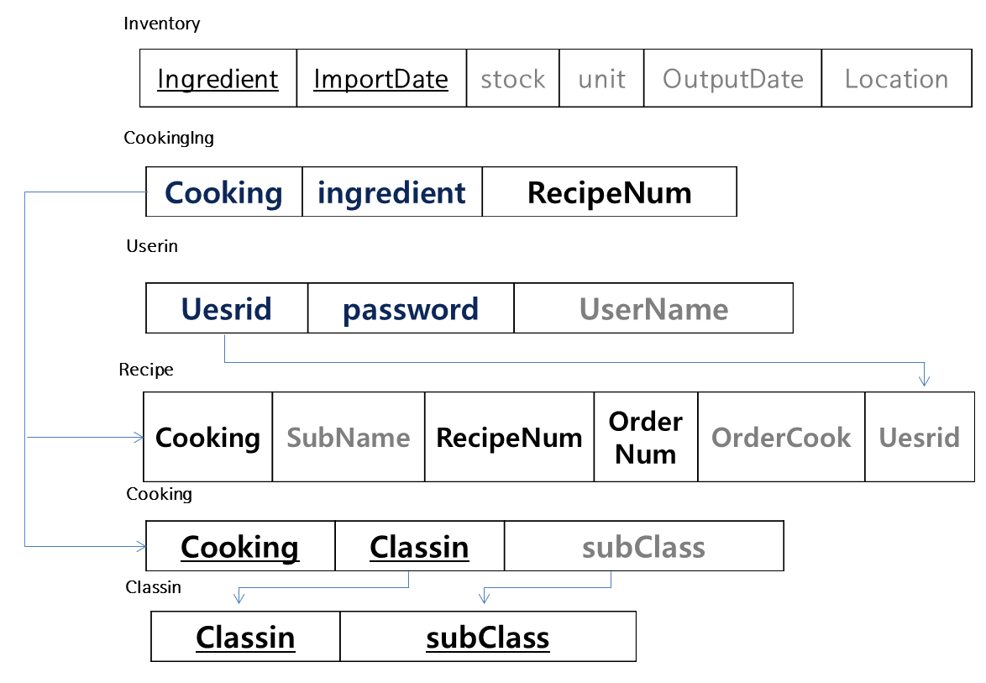
JDBC
팀프로젝트
02 | 구 성
설계도

Slide 10
JDBC
팀프로젝트
기 능

Slide 11





JDBC
개인프로젝트
03 | 기능 & 구현
재고관리
사용자 커뮤니티
사용자
메뉴 추천
레시피 추천

Slide 12
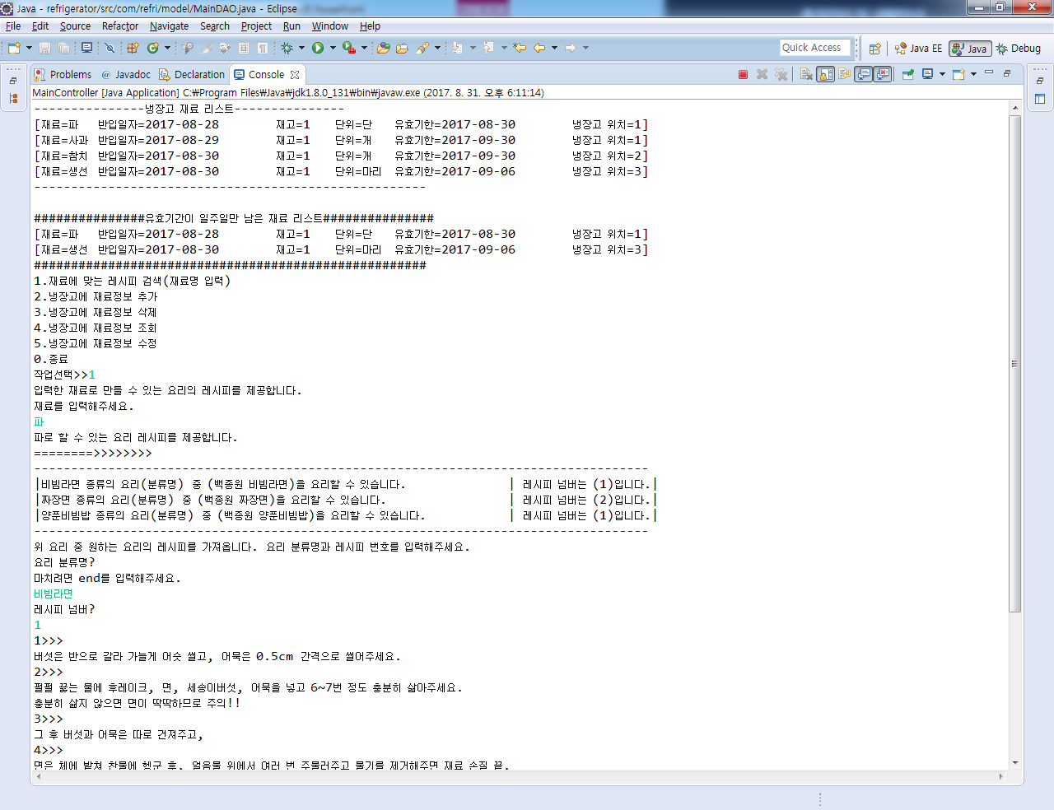
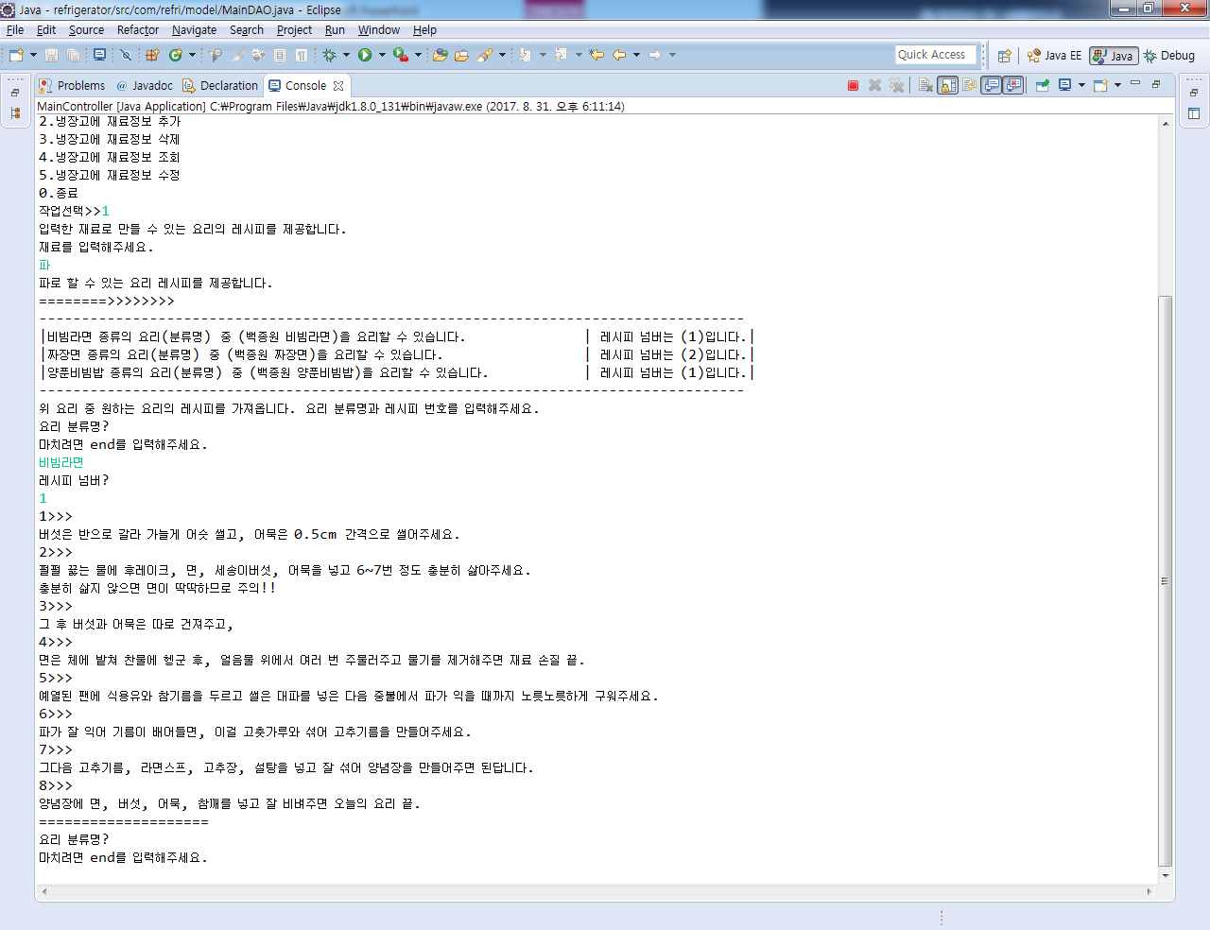
JDBC
개인프로젝트
03 | 기능 & 구현
콘솔

Slide 13
JDBC
팀프로젝트
계 획

Slide 14
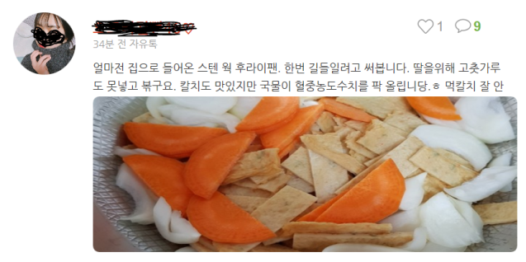
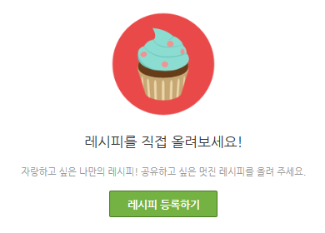
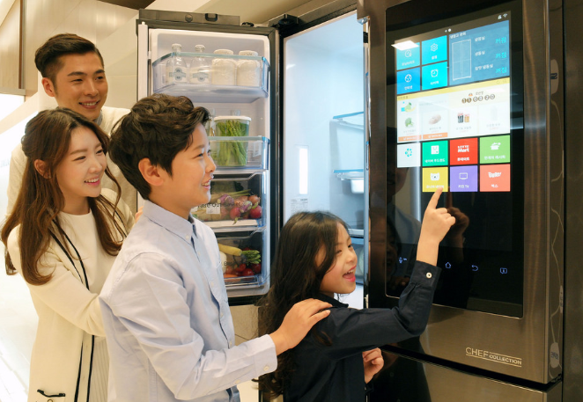
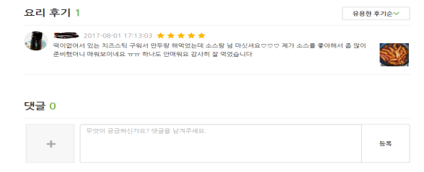



JDBC
팀프로젝트
04 | 향 후 계 획
웹 / 앱을 이용한 시각화
각 레시피에 대한 후기와 평점 (게시판) 기능 추가 구현
나만의 레시피 기능 강화

Slide 15
Q &A
들어주셔서 감사합니다.

